Slide 1



第5章 存储器管理
经典教材《计算机操作系统》最新版
主讲教师：李玮玮

Slide 2

内容导航：
5.1 存储器的层次结构
5.2 程序的装入和链接
第5章 存储器管理
5.3 对换与覆盖
5.4 连续分配存储管理方式
5.5 分页存储管理方式
5.6 分段存储管理方式
5.7 基于IA-32/x86-64架构
的内存管理策略

Slide 3
分页存储管理方式
进程的逻辑地址空间可能是不连续的，如果有可用的物理内存，它将分给进程。
把物理内存分成大小固定的块，称为物理块(frame)。（大小为2的幂，通常为1KB~8KB）
把逻辑内存也分成固定大小的块，称为页(page)。
保留所有空闲块的记录。
运行一个有N页大小的程序，需要找到N个空的物理块来装入程序
存在页内碎片：进程最后一页经常装不满，而形成不可利用的碎片

Slide 4
地址结构(1)
31
12
11
0
页号P
位移量W（页内地址）
分页地址中的结构（32位）
页号P
12-31位：20位
地址空间最多允许有1M（2²⁰）页
位移量W（页内地址）
0-11：12位
每页大小为4KB （2¹²）

Slide 5
地址结构(2)
对某特定机器，地址结构是一定的。
若给定一个逻辑地址空间中的地址为A，页面的大小为L，则页号P和页内地址d可按下式求得
d= [A] MOD L
其中，INT：整除函数，MOD：取余函数
例如：系统页面大小为1KB，设A=5168B，则P=5，d=48

Slide 6



页表
系统为每个进程建立了一张页表。
逻辑地址空间内的所有页，依次在页表中有一表项，记录相应页在内存中对应的物理块号。
页表的作用：实现从页号到块号的地址映射。

Slide 7
页表的作用
页表
页号 | 块号
0页 | 2
1页 | 3
2页 | 6
3页 | 8
4页 | 9
5页
… | …
n页
内存
 | 0
 | 1
 | 2
 | 3
 | 4
 | 5
 | 6
 | 7
 | 8
 | 9
 | 10
用户程序
0页
1页
2页
3页
4页
5页
……
n页

Slide 8
页表的实现
00
00
00
00
页表被保存在主存中
页表寄存器(PTR)指向页表的起始地址和长度
在这个机制中，每一次的数据/指令存取需要两次内存访问，一次是访问页表，一次是访问数据/指令
解决两次访问的问题，是采用小但专用且快速的硬件缓冲，这种缓冲称为转换表缓冲器(TLB)或联想寄存器。

Slide 9
基本的地址变换机构
越界中断
页表寄存器(PTR)
页表始址 | 页表长度
逻辑地址L
页号(3) | 页内地址d
>
+
页号
块号
0
1
1
2
3
b
b | d
物理地址
页表

Slide 10
具有快表的地址变换机构
页表寄存器(PTR)
页表始址 | 页表长度
逻辑地址
页号p | 页内地址d
>
越界中断
+
页号
块号
页号 | 块号
p | b
快表
输
入
寄
存
器
b
页表
b | d
物理地址

Slide 11
引入快表后的有效访问时间EAT
00
00
00
00
查找快表需要的时间为 λ
假设访问内存一次需要的时间为t
EAT = t + t = 2t (基本分页存储系统中)
命中率—在联想寄存器中找到页号的百分比，比率与联想寄存器的大小有关，假设为a
引入快表的有效访问时间 (EAT)
EAT = λ * a + (t + λ)(1 – a) + t
快表大小：16-512个页表项，局部性：90%

Slide 12
页表结构
现代的大多数计算机系统，都支持非常大的逻辑地址空间。在这样的环境下，页表就变得非常大，要占用相当大的内存空间。
解决办法：
对页表所需要的内存空间，采用离散分配方式
部分页表调入内存
页表结构
两级页表
多级页表
反置页表

Slide 13
两级页表
例子（32位逻辑地址空间）
页面大小为4KB时（12位），若采用一级页表结构，应具有20位的页号，即页表项应有1M个；
在采用两级页表结构时，再对页表进行分页，使每页中包含2¹⁰个页表项，最多允许有2¹⁰个页表分页。
地址变换机构上，增设一个外层页表寄存器
外层页号
外层页内地址
页内地址
p₁
p₂
d
31
22
21
12
11

Slide 14
两级页表结构
 | 0
 | 1
 | 2
 | 3
 | 4
 | 5
 | 6
 | 7
…
 | 114
 | 115
…
 | 1468
…
内存空间
 | 0# 页表
0 | 1
1 | 4
2 | 6
 | …
1023
0 | 1011
1 | 1078
2
n | 1742
 | 外层页表
 | 1# 页表
0 | 114
1 | 115
2
 | …
1023
 | n# 页表
0 | 1468
1
2
 | …
1023

Slide 15
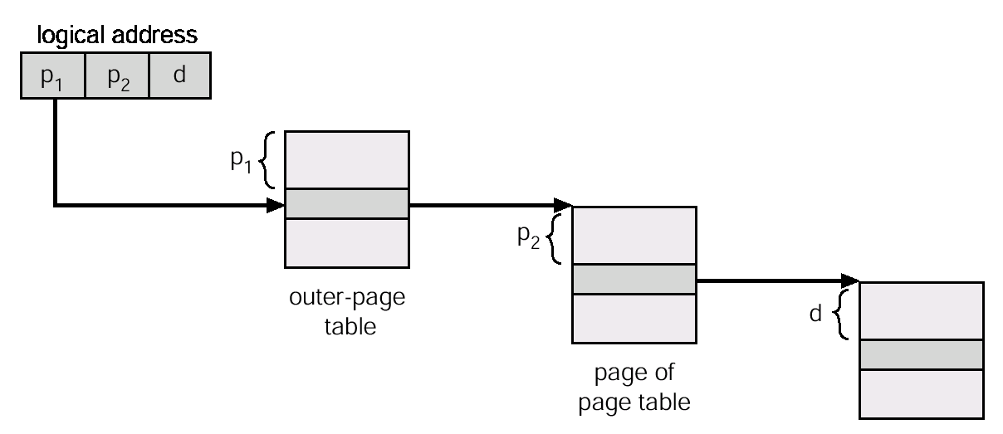
两级页表结构

Slide 16
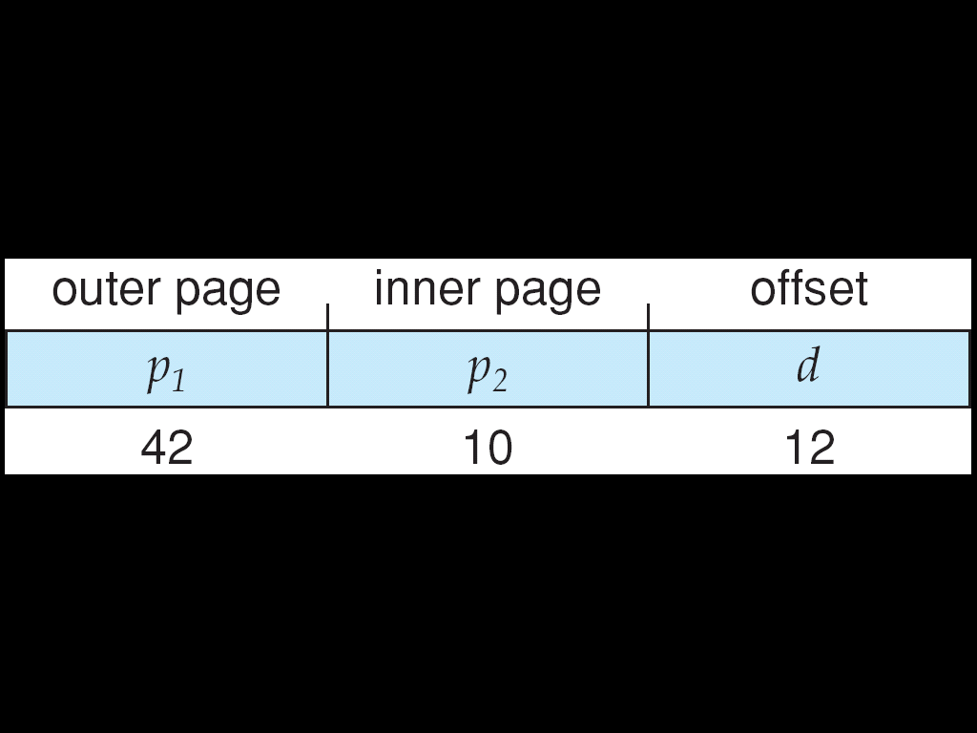
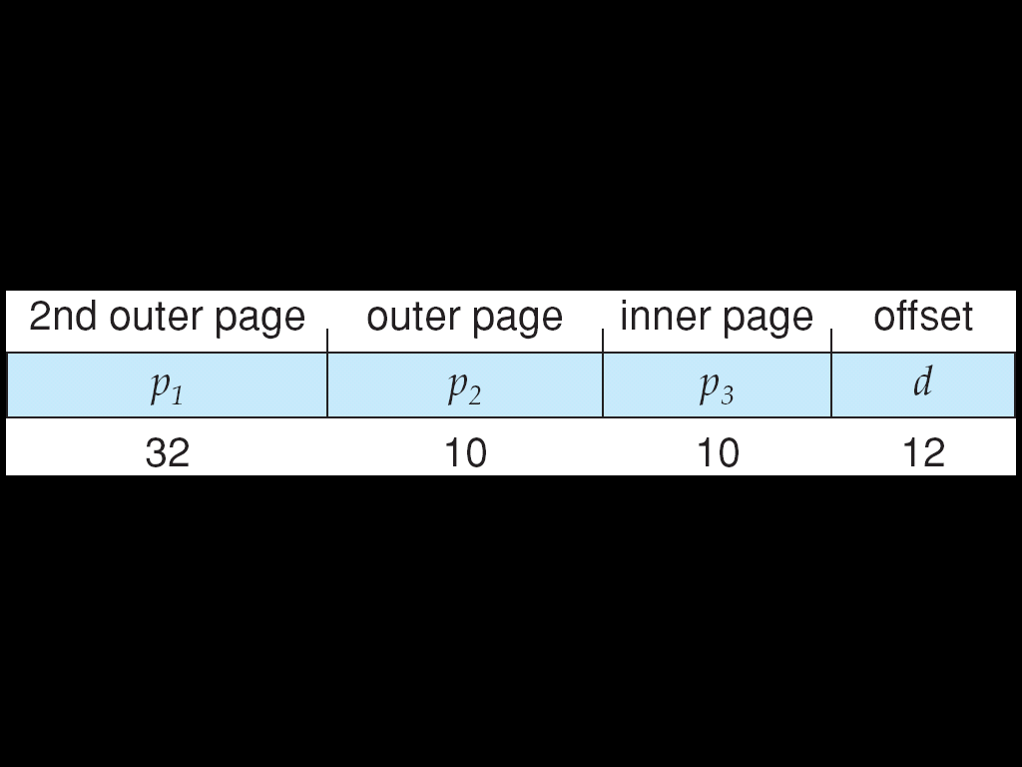
多级页表
对于64位的机器，采用两级页表是否仍可使用？
如果页面大小为4KB，那么还剩下52位，假定物理块大小为4K来划分页表，则余下的42位用于外层页号。此时在外层页表中可能有4096G个页表项，要占用16384GB的连续内存空间
使用多级页表

Slide 17
反置页表
为减少页表占用的内存空间，引入反置页表，即：一个系统一张页表
对每个内存物理块设置一个条目。
每个条目保存在真正内存位置的页的虚拟地址，以及包括拥有这个页的进程的信息。
减少了需要储存每个页表的内存，但是当访问一个页时，增加了寻找页表需要的时间。
可使用哈希表来将查找限制在一个或少数几个页表条目。
AS/400、IBM RISC System 和IBM RT采用

Slide 18
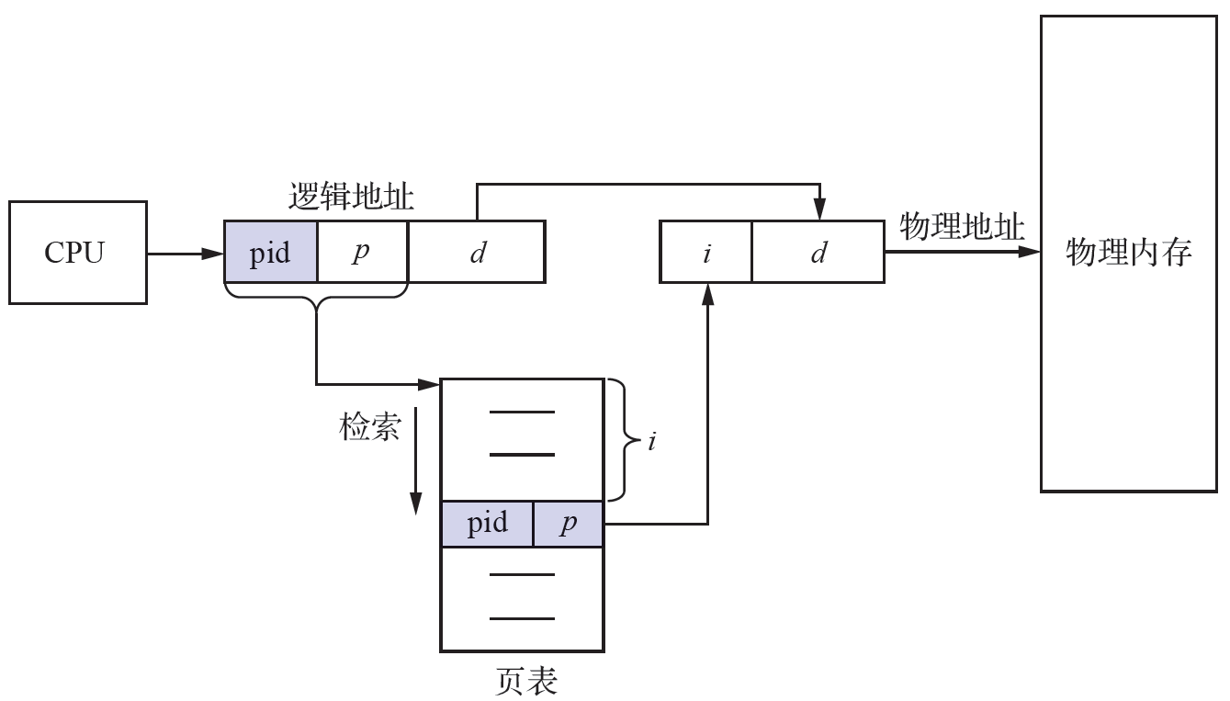
反置页表地址转换机制

Slide 19
内容导航：
5.1 存储器的层次结构
5.2 程序的装入和链接
第5章 存储器管理
5.3 对换与覆盖
5.4 连续分配存储管理方式
5.5 分页存储管理方式
5.6 分段存储管理方式
5.7 基于IA-32/x86-64架构
的内存管理策略

Slide 20
分段存储管理方式
引入目的：为了满足用户（程序员）在编程和使用上多方面的要求
一个程序是一些段的集合，一个段是一个逻辑单位，如：
main program,
procedure,
function,
local variables, global variables,
common block,
stack,
symbol table, arrays

Slide 21
分段方式的引入满足多方面需要
方便编程
用户将自己的作业按照逻辑关系划分为若干个段，每个段都是从0开始编址，并有自己的名字和长度。因此，希望访问的逻辑地址是由段名（段号）和段内偏移量（段内地址）决定的
信息共享
在实现对程序和数据的共享时，是以信息的逻辑单位为基础的。分页系统中的“页”只是存放信息的物理单位，并无完整的意义，不便于实现共享；然而段却是信息的逻辑单位。
信息保护
动态增长
信息保护同样是对信息的逻辑单位进行保护
在实际应用中，往往有些段（特别是数据段），在使用过程中会不断地增长
动态链接

Slide 22
分段的基本原理
在分段存储管理方式中，作业的地址空间被划分为若干个段，每个段定义了一组逻辑信息。
每个段都有自己的名字，通常用一个段号来代替段名，每个段都从0开始编址，并存储在一段连续的地址空间内
段的长度由相应的逻辑信息组的长度决定，因此各段长度不等。
段号 | 段内地址
31
16
0
15

Slide 23
段表
在分段式存储管理系统中，为每个分段分配一个连续的分区。进程中的各个段可以离散地装入内存中不同的分区中。
类似于分页系统，在系统中为每个进程建立一张段映射表（段表），用于实现从逻辑段到物理内存区的映射。
每个段在表中占有一个表项，记录了该段在内存中的起始地址（基址）和段的长度。
段表保存在内存中，由控制寄存器（段表寄存器）保存其地址。

Slide 24
利用段表实现地址映射
内存空间
 | 0
(MAIN)=0 30K | 40K
 | 80K
(X)=1 20K
 | 120K
(D)=2 15K
 | 150K
(S)=3 10K
 | 作业空间 (MAIN)=0
0
30K
段表
段号 | 段长 | 基址
0 | 30K | 40K
1 | 20K | 80K
2 | 15K | 120K
3 | 10K | 150K
 | (X)=1
0
20K
 | (D)=2
0
15K
 | (S)=3
0
10K

Slide 25
分段系统的地址变换过程
S>TL
段表寄存器
段号S
段内地址d
段表始址 | 段表长度TL
>
越界
2 | 100
有效地址
+
+
段号
段长
基址
0
1K | 6K
600 | 4K
500 | 8K
200 | 9200
8292
物理地址
1
2
3
8K
8292
8692
主存

Slide 26
分页和分段的主要区别
 | 分页 | 分段
信息单位 | 页 | 段（逻辑上有意义）
信息完整性 | 离散分配方式 | 意义相对完整
页/段的大小 | 固定，由系统决定 | 不固定，由程序员决定
地址空间 | 一维 | 二维
（因为段长不固定，所以段号和段内地址都需要用户给出）
（因为页面大小固定）

Slide 27
信息共享
分段的一个突出优点，是易于实现段的共享，即允许若干个进程共享一个或多个分段，且对段的保护也十分简单易行。
在分页系统中，虽然也能实现程序和数据的共享，但远不如分段系统来得方便。
可重入代码（纯代码）：一种允许多个进程同时访问的代码。

Slide 28
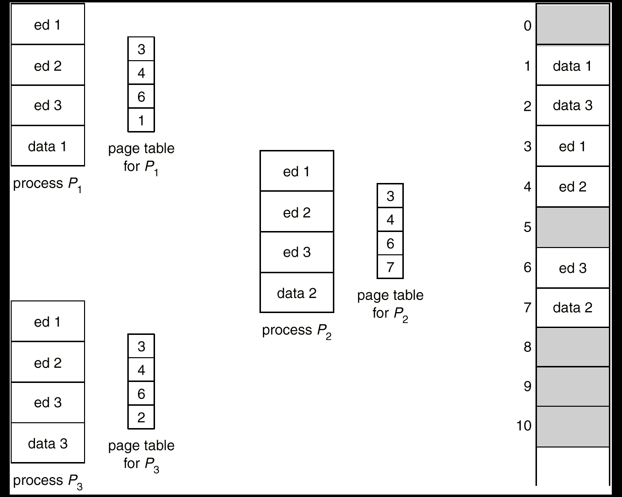
信息共享：一个共享页的例子

Slide 29
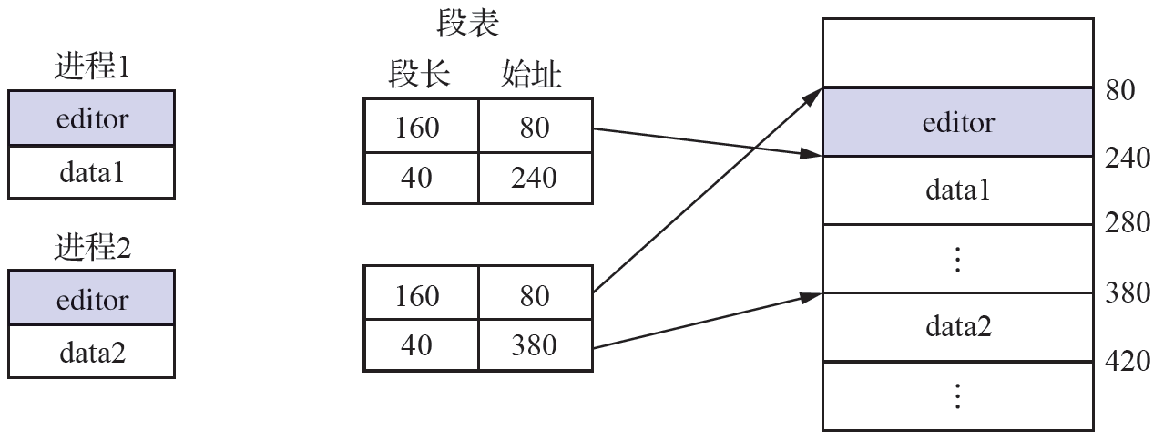
信息共享：一个共享段的例子

Slide 30
段页式存储管理方式
基本原理：
分段和分页原理的结合，即先将用户程序分成若干段，再把每个段分成若干个页，并为每个段赋予一个段名。
优点：
既有分段系统的便于实现、可共享、易于保护、可动态链接；
又能像分页系统，很好地解决内存的外部碎片问题。

Slide 31
作业地址空间和地址结构
主程序段
子程序段
数据段
0
0
0
4K
4K
4K
8K
8K
8K
12K
10K
15K
12K
16K
(a)
段号S | 段内页号P | 页内地址W
(b)

Slide 32
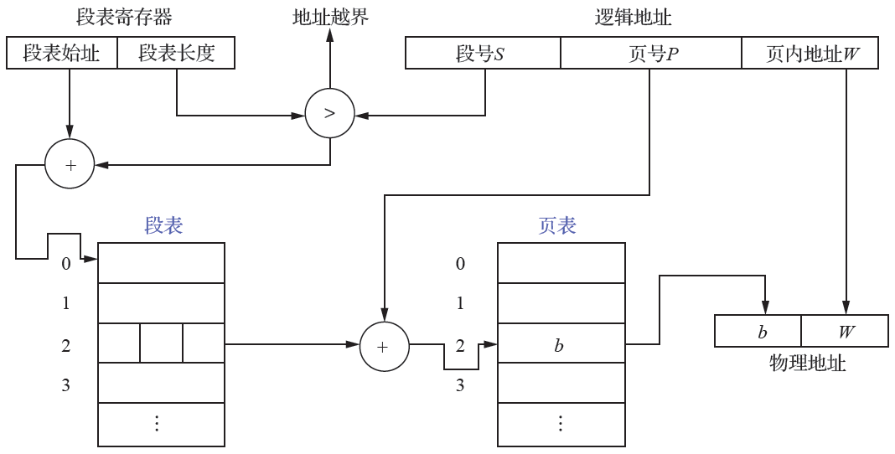
段页式存储管理方式的地址变换过程

Slide 33
内容导航：
5.1 存储器的层次结构
5.2 程序的装入和链接
第5章 存储器管理
5.3 对换与覆盖
5.4 连续分配存储管理方式
5.5 分页存储管理方式
5.6 分段存储管理方式
5.7 基于IA-32/x86-64架构
的内存管理策略

Slide 34

IA-32架构下的内存管理
分为两部分：分段和分页
工作方案：
01
02
03
CPU生成逻辑地址，并将其交给分段单元
分段单元为每个逻辑地址生成一个线性地址
将线性地址交给分页单元，以生成内存的物理地址

Slide 35
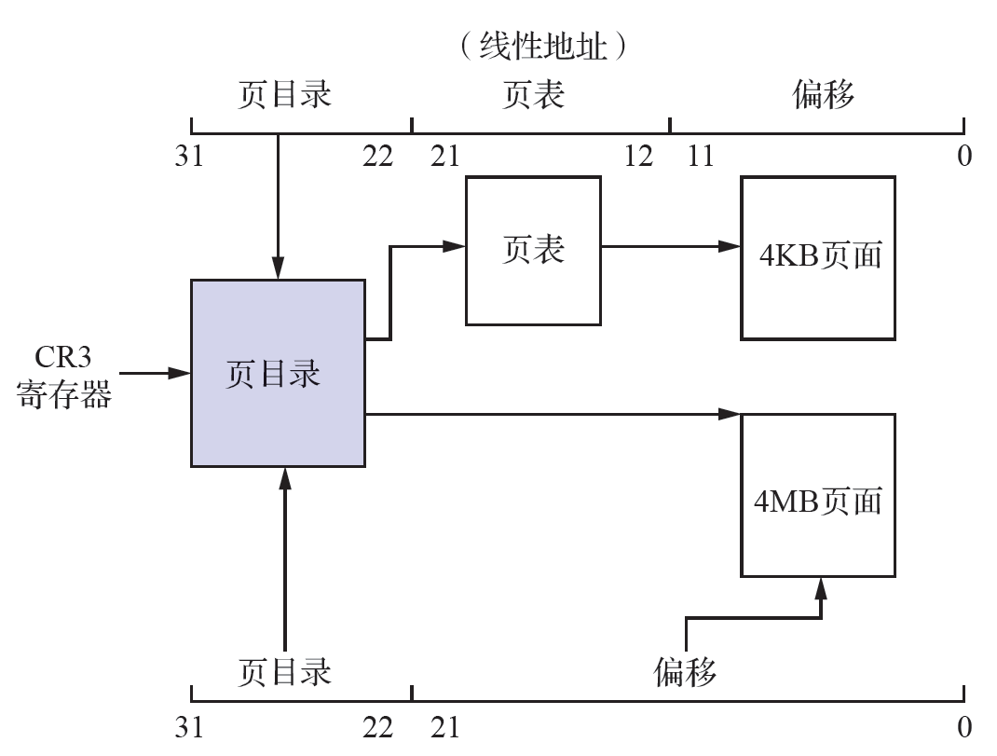
IA-32架构的分页（二级分页）

Slide 36
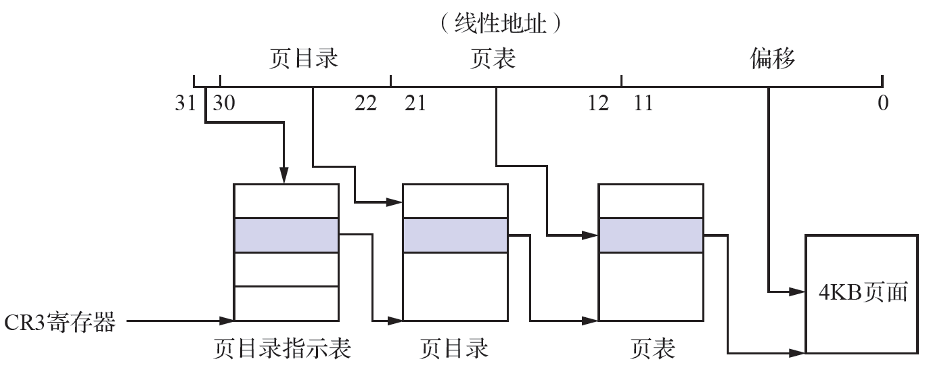
IA-32架构的分页（三级分页）
针对64位的硬件平台，二级分页不合适
Linux采用了适合32和64位架构的三级分页模式
采用页地址扩展PAE，可访问大于4GB的物理地址空间

Slide 37
IA-32X86-64架构的地址架构的分页（三级分页）
64位的地址空间意味着寻址的内存达到264B，即大于16EB（1EB = 220TB）。
目前采用四级分页模式，支持48位虚地址，它的页面大小可为4KB、2MB或1GB。
能够采用PAE，系统虚拟地址的大小为48位，可支持52位的物理地址（4096TB）。

Slide 38
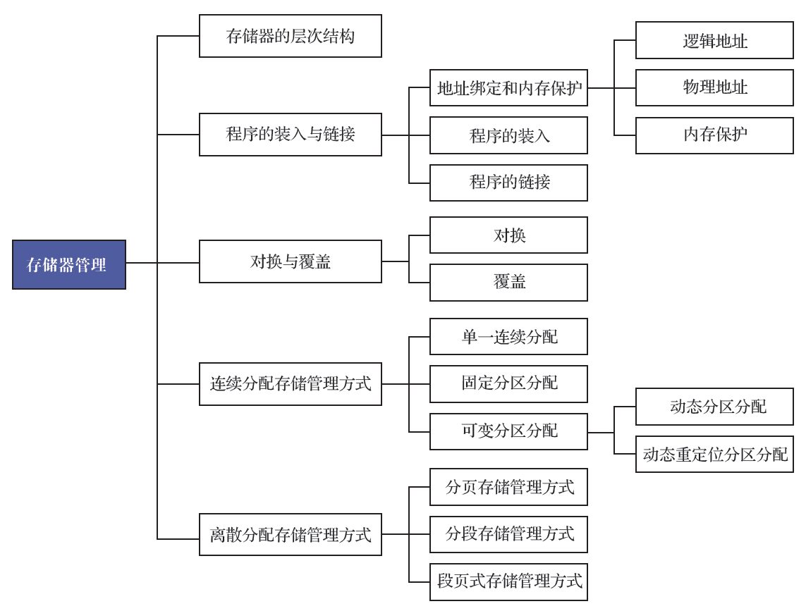
学而时习之（第5章总结）
第1章 | 操作系统引论
第2章 | 进程的描述与控制
第3章 | 处理机调度与死锁
第4章 | 进程同步
第5章 | 存储器管理
第6章 | 虚拟存储器
第7章 | 输入/输出系统
第8章 | 文件管理
第9章 | 磁盘存储器管理
第10章 | 多处理机操作系统
第11章 | 虚拟化和云计算
第12章 | 保护和安全
本章学习结束

